Slide 1
HTML5 & CSS3

Slide 2
3. CSS의 기본

Slide 3
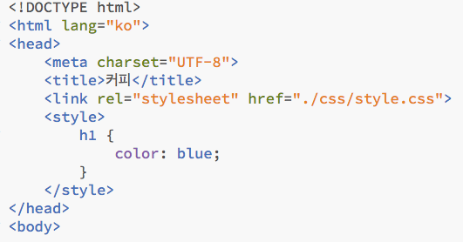
HTML5 & CSS3
3. CSS의 기본
3-1. HTML 문서에 스타일을 적용하는 방법
HTML 문서에 스타일을 적용하는 방법 인라인(in-line), 내부(internal), 외부(external) 세가지를 살펴 봅니다.
인라인 in-line
스타일의 우선 순위
!important > 인라인 > 내부 > 외부
작성된 순서에서 마지막 것을 적용
외부 external
내부 internal
!important

Slide 4
HTML5 & CSS3
3. CSS의 기본
3-2. 스타일 구성
스타일은 선택자, 속성, 속성값으로 구성하며, 속성들은 ; 으로 닫은 후에 계속 붙여서 사용할 수 있습니다.
h1 {color: blue; font-size: 20px;}
선택자
Selector
속성
Property
속성값
Property Value
속성
Property
속성값
Property Value

Slide 5
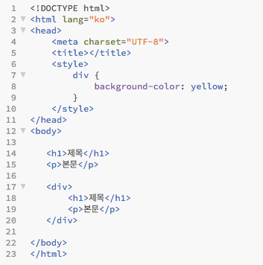

HTML5 & CSS3
3. CSS의 기본
3-3. 선택자 (Selector)
선택자는 특정 구성 요소를 선택하여, 해당 요소의 속성을 컨트롤 하는 목적으로 사용 됩니다.

Slide 6
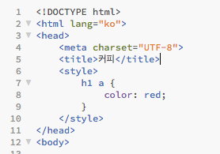
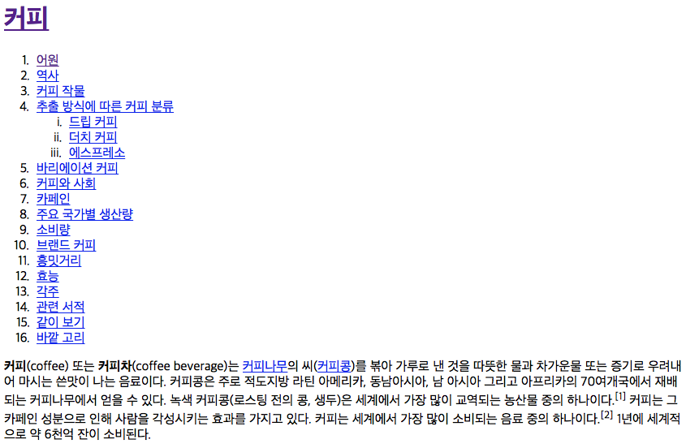

HTML5 & CSS3
3. CSS의 기본
3-4. 태그 선택자 (Tag Selector)
특정 구성 요소를 태그로 선택하여, 해당 요소의 속성을 컨트롤 하는 목적으로 사용 됩니다.

Slide 7
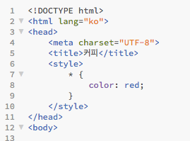
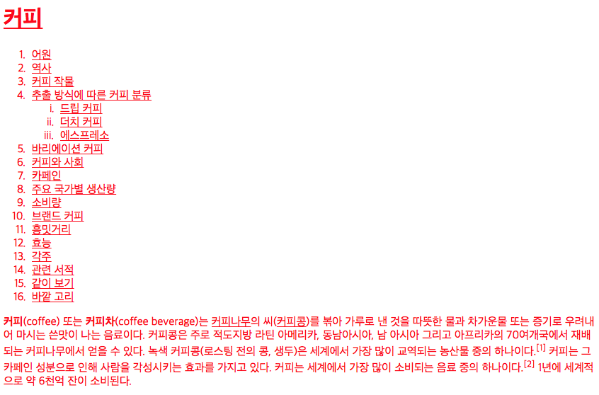
HTML5 & CSS3
3. CSS의 기본
3-5. 전체 선택자 (* Selector)
전체라는 의미의 *를 사용하면 문서 전체에 요소에 적용할 수 있습니다.

Slide 8
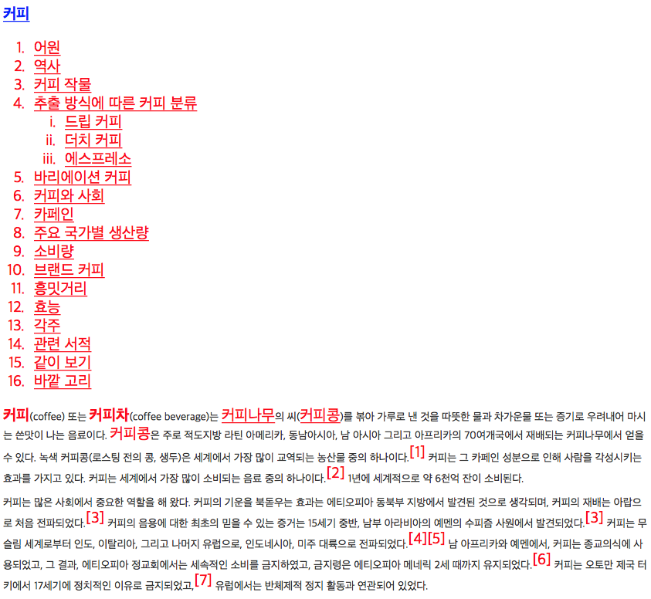
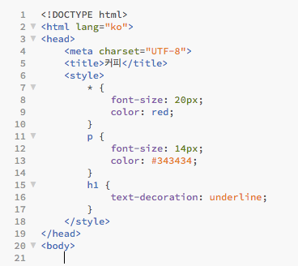
HTML5 & CSS3
3. CSS의 기본
3-5. 전체와 태그의 홉합 사용
전체적으로 속성을 설정한 다음 특정 태그의 속성을 변경합니다.

Slide 9
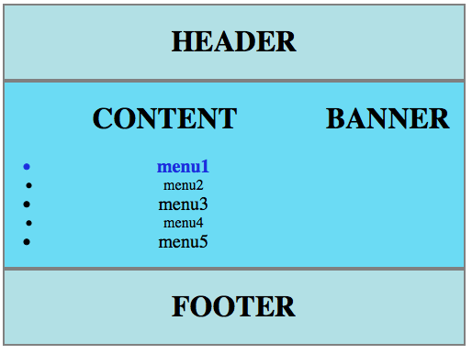
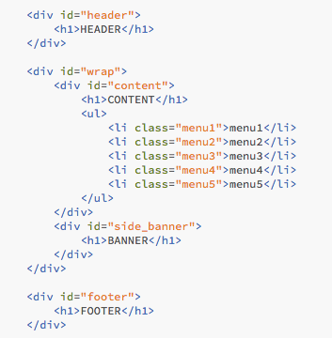
HTML5 & CSS3
3. CSS의 기본
3-6. 아이디(id(#)와 클래스(class(.))
태그의 id와 class를 이용하여 CSS에서 속성을 설정 할 수 있습니다.

Slide 10
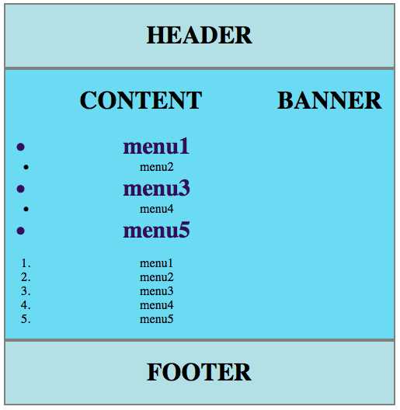
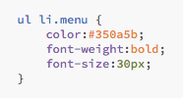
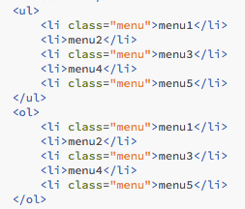
HTML5 & CSS3
3. CSS의 기본
3-7. 태그(tag), 아이디(id), 클래스(class) 혼합
태그(tag), 아이디(id), 클래스(class)를 혼합하여 CSS에서 속성을 설정 할 수 있습니다.

Slide 11
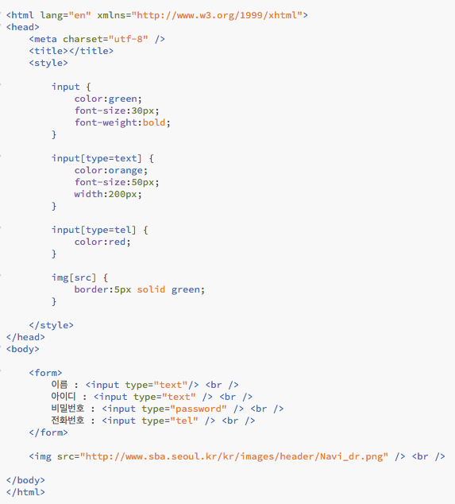
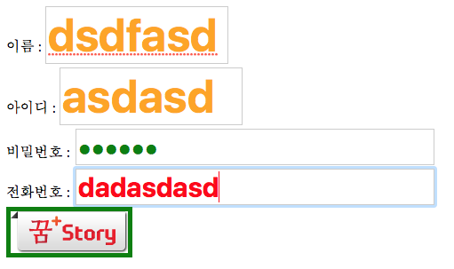
HTML5 & CSS3
3. CSS의 기본
3-8. 속성 선택자
태그(tag)의 속성을 선택하여 CSS의 속성을 설정 할 수 있습니다.

Slide 12
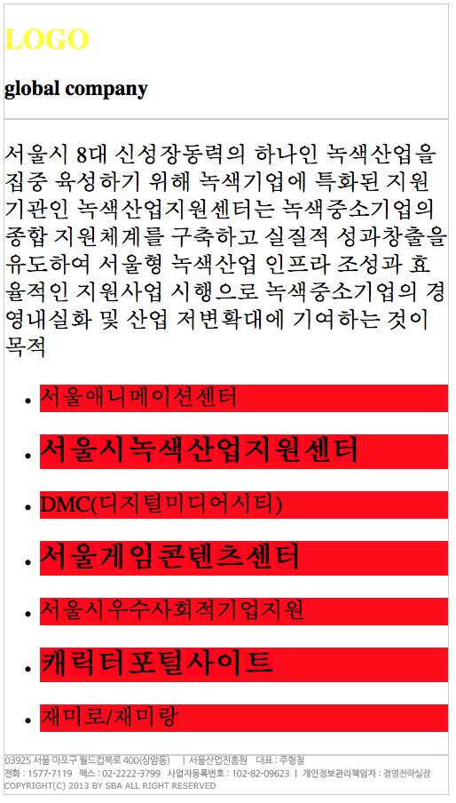
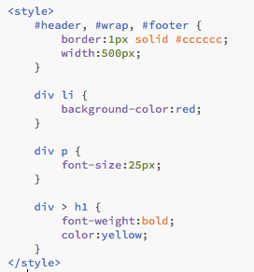
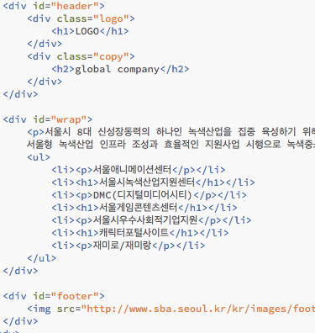
HTML5 & CSS3
3. CSS의 기본
3-9. 자식 및 후손 선택자
태그(tag)의 속성을 선택하여 CSS의 속성을 설정 할 수 있습니다.

Slide 13
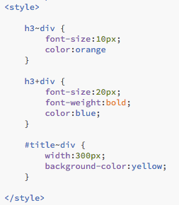
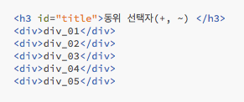
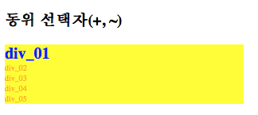
HTML5 & CSS3
3. CSS의 기본
3-10. 동위 선택자
태그(tag)의 동등한 위치를 파악하여 CSS 속성을 설정 할 수 있습니다.

Slide 14
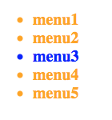
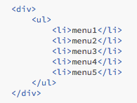
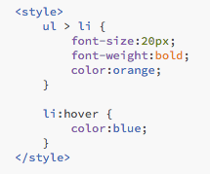
HTML5 & CSS3
3. CSS의 기본
3-11. 반응 선택자
마우스의 반응에 따른 속성으로 CSS 속성을 설정 할 수 있습니다.

Slide 15
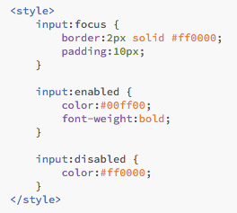
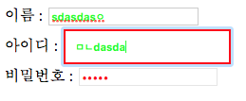
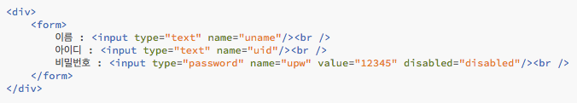
HTML5 & CSS3
3. CSS의 기본
3-12. 상태 선택자
상태에 따라서 CSS 속성이 변하는 설정을 할 수 있습니다.

Slide 16
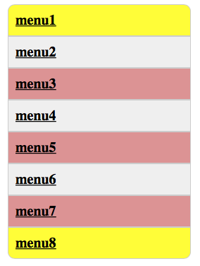
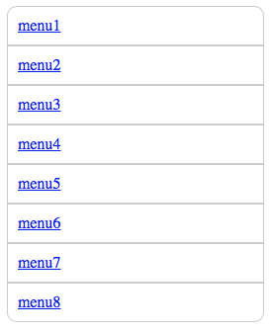
HTML5 & CSS3
3. CSS의 기본
3-13. 구조 선택자
구조에 따라서 CSS 속성이 변하는 설정을 할 수 있습니다.

Slide 17
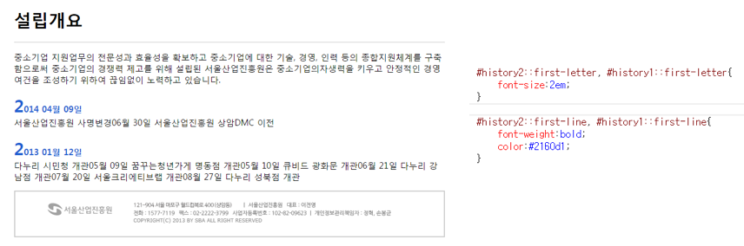
HTML5 & CSS3
3. CSS의 기본
3-14. 문자 선택자
특정 문자 또는 문자열을 선택하여 CSS 속성을 설정 할 수 있습니다.

Slide 18
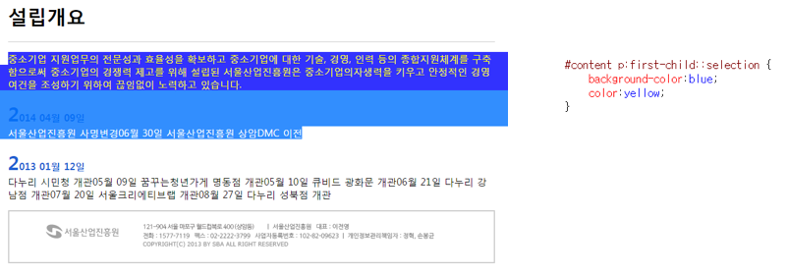
HTML5 & CSS3
3. CSS의 기본
3-14. 문자 선택자
선택되어 있는 문자들의 속성을 설정할 수 있습니다.

Slide 19
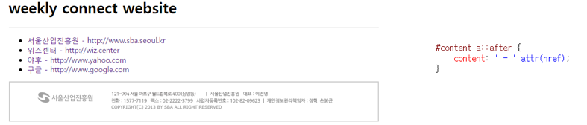
HTML5 & CSS3
3. CSS의 기본
3-15. 링크 선택자
문서에서 링크(href)되어 있는 문자를 선택하여, CSS 속성을 설정 할 수 있습니다.

Slide 20
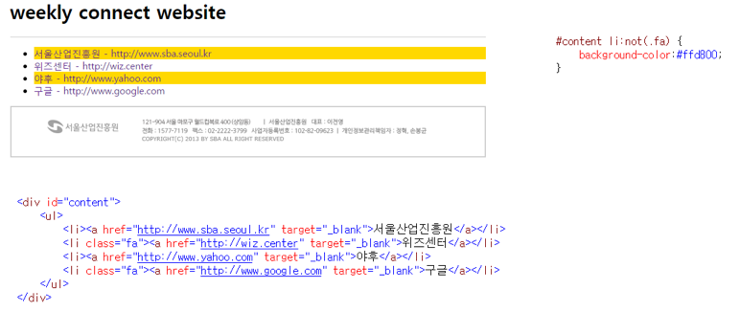
HTML5 & CSS3
3. CSS의 기본
3-16. 부정 선택자
자신을 제외한 모든 태그의 CSS 속성을 적용 할 수 있습니다.

